Slide 1
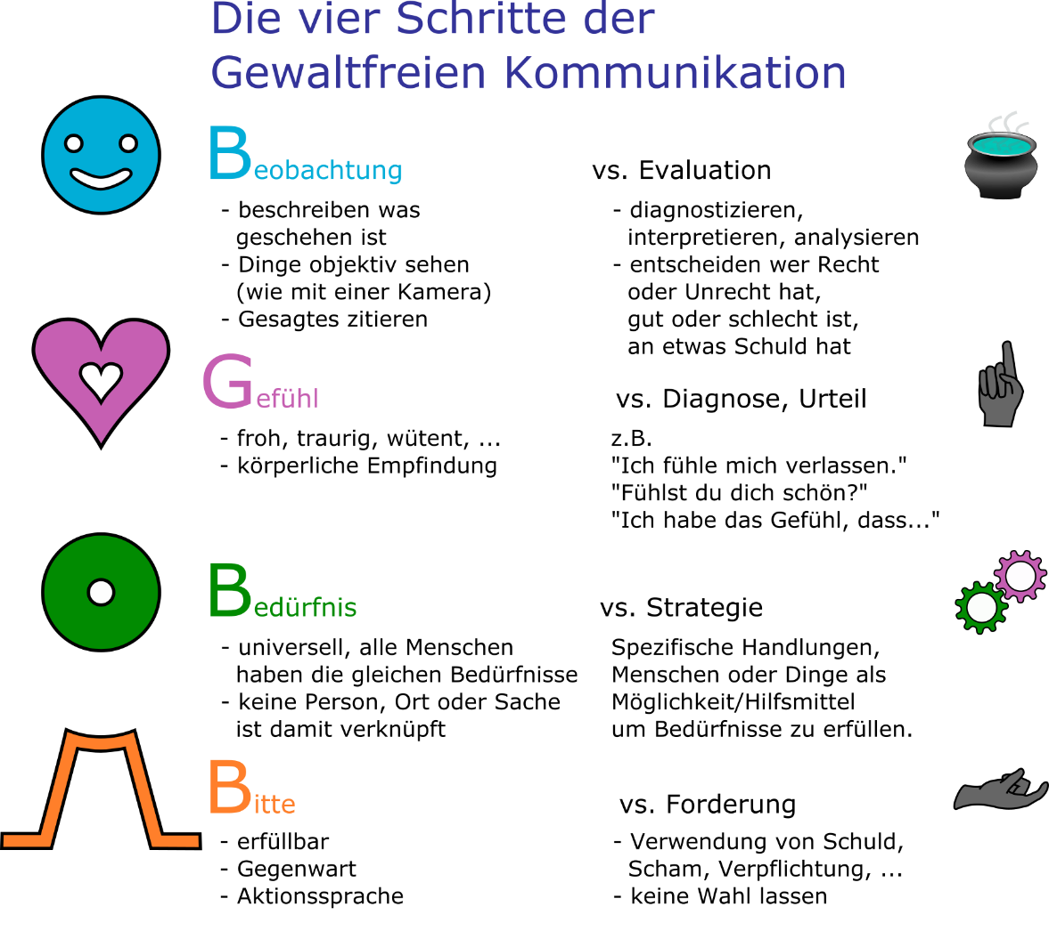

Slide 2
Vier Schritte - Wolf

Slide 3
Vier Schritte - Wolf

Slide 4
Vier Schritte - Wolf

Slide 5
Vier Schritte - Wolf

